Slide 1
TomCatGame
2015年秋iOS 贺梦凡

Slide 2
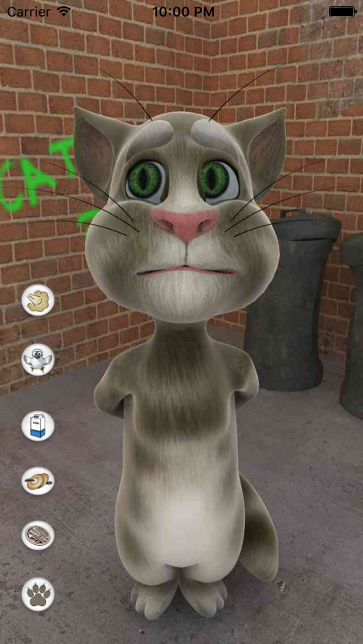
主界面
你可以尽情的玩弄这只猫咪了

Slide 3
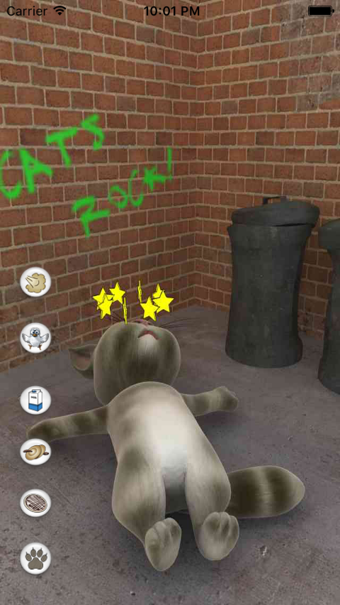
看，猫咪被你戳晕了

Slide 4
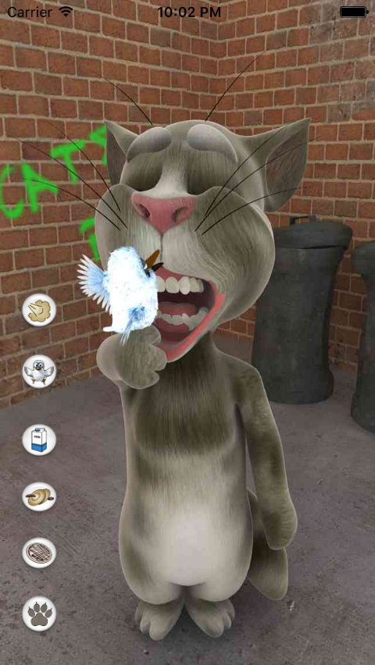
WTF？猫咪竟然吃鸟，真是毁三观

Slide 5
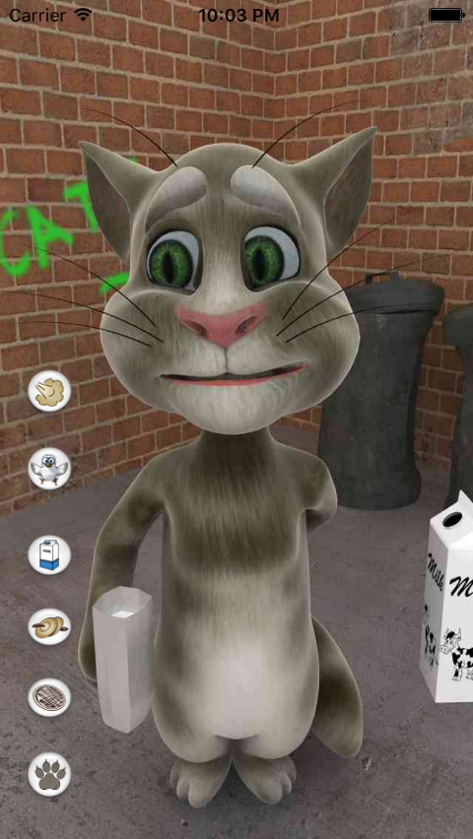
听说猫咪不能喝牛奶

Slide 6
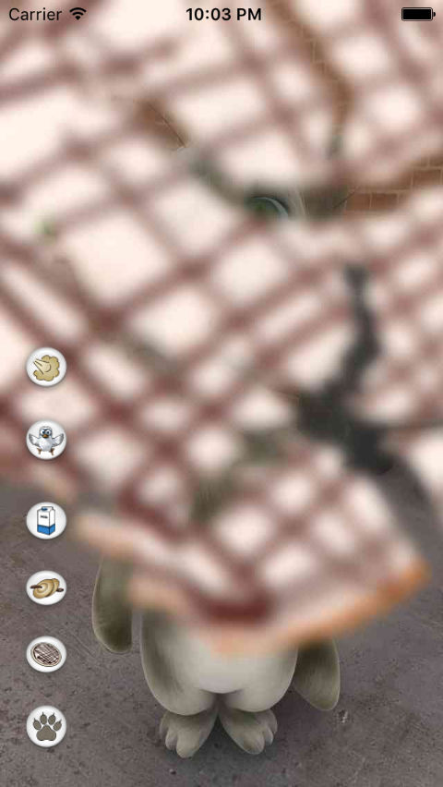
多么愚蠢的人类

Slide 7
猫咪的实现
使用数组存放多张图片，设置图片的变换顺序事件
每次活动之后都要清空数组
提取出了猫咪活动的接口
传入猫咪的活动的动画图片的字符串和图片数目

Slide 8
END
移动互联网与游戏 贺梦凡

